Slide 1
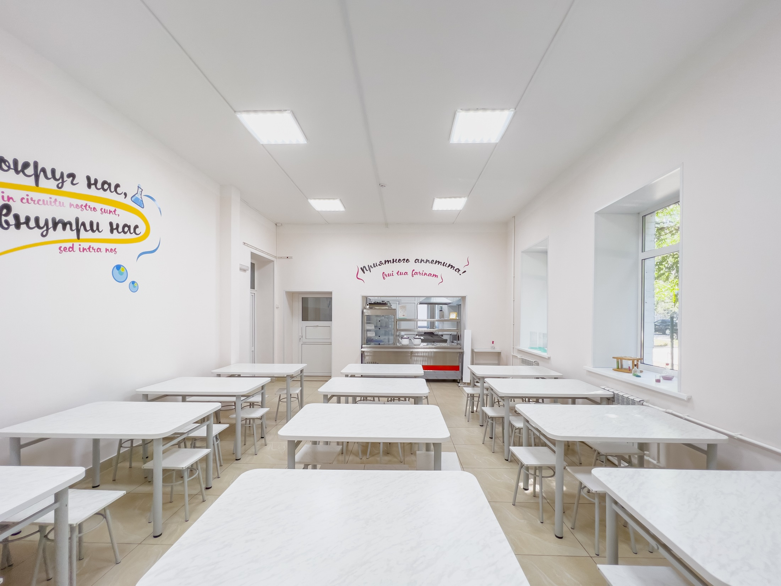
Завтрак в школьной столовой Муниципальное бюджетное общеобразовательное учреждение «Средняя общеобразовательная школа №130 с углублённым изучением отдельных предметов»

Slide 2
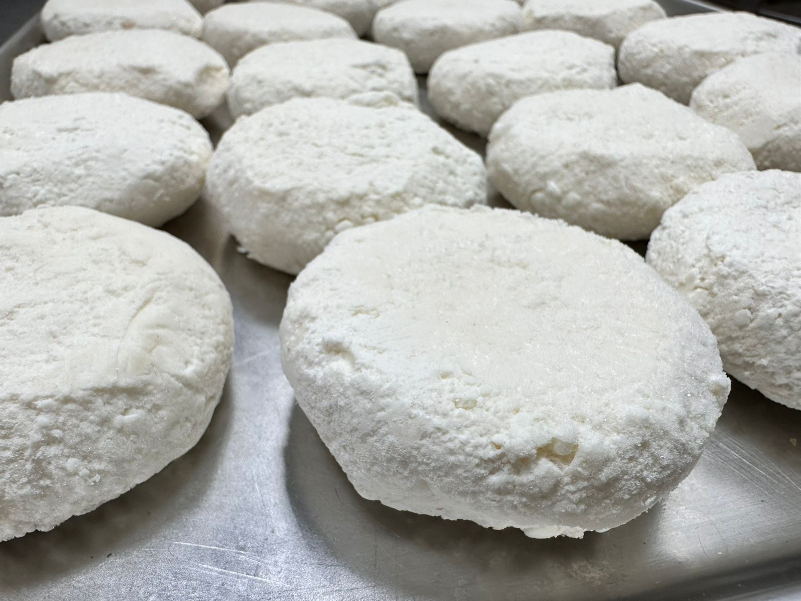

Slide 3
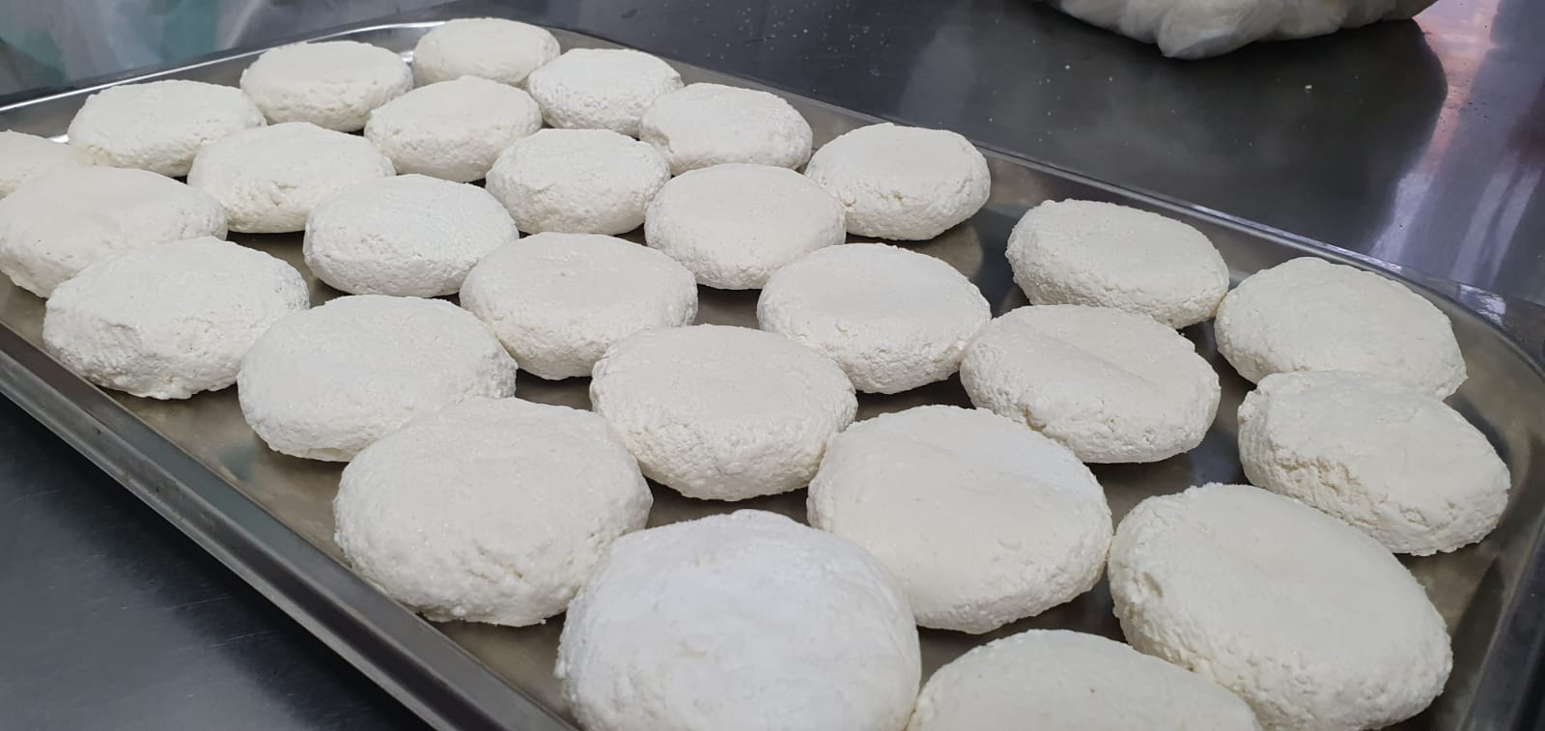

Slide 4
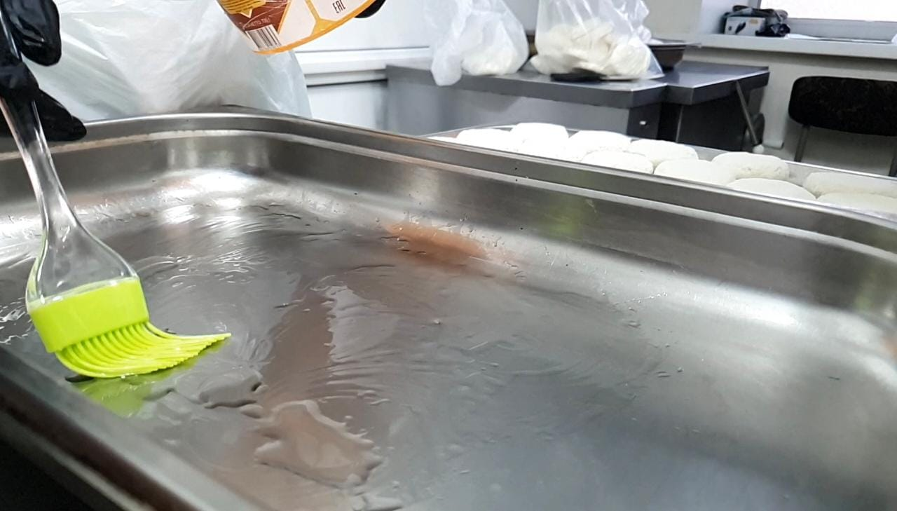

Slide 5
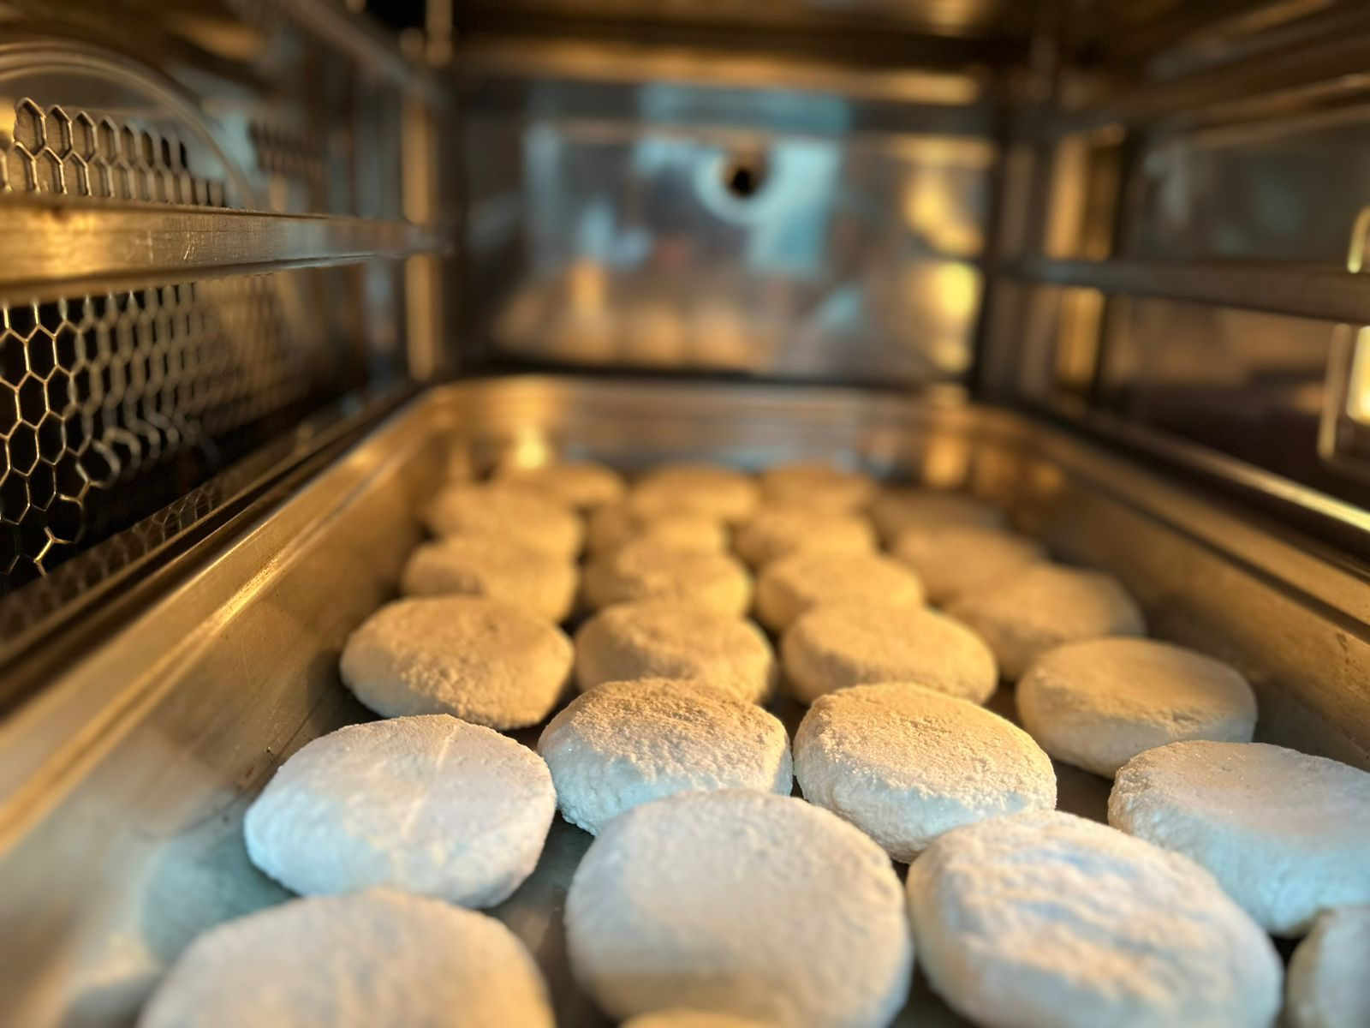

Slide 6
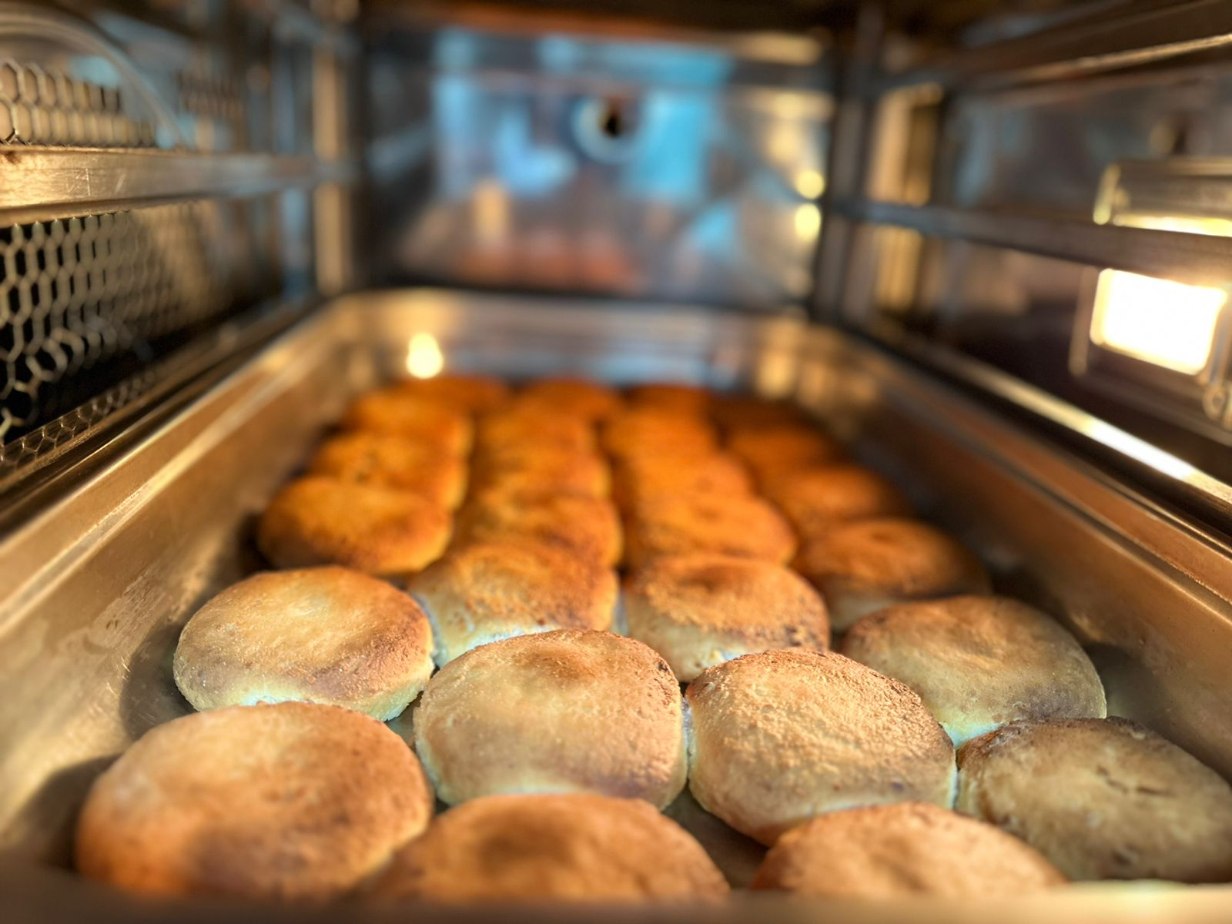

Slide 7
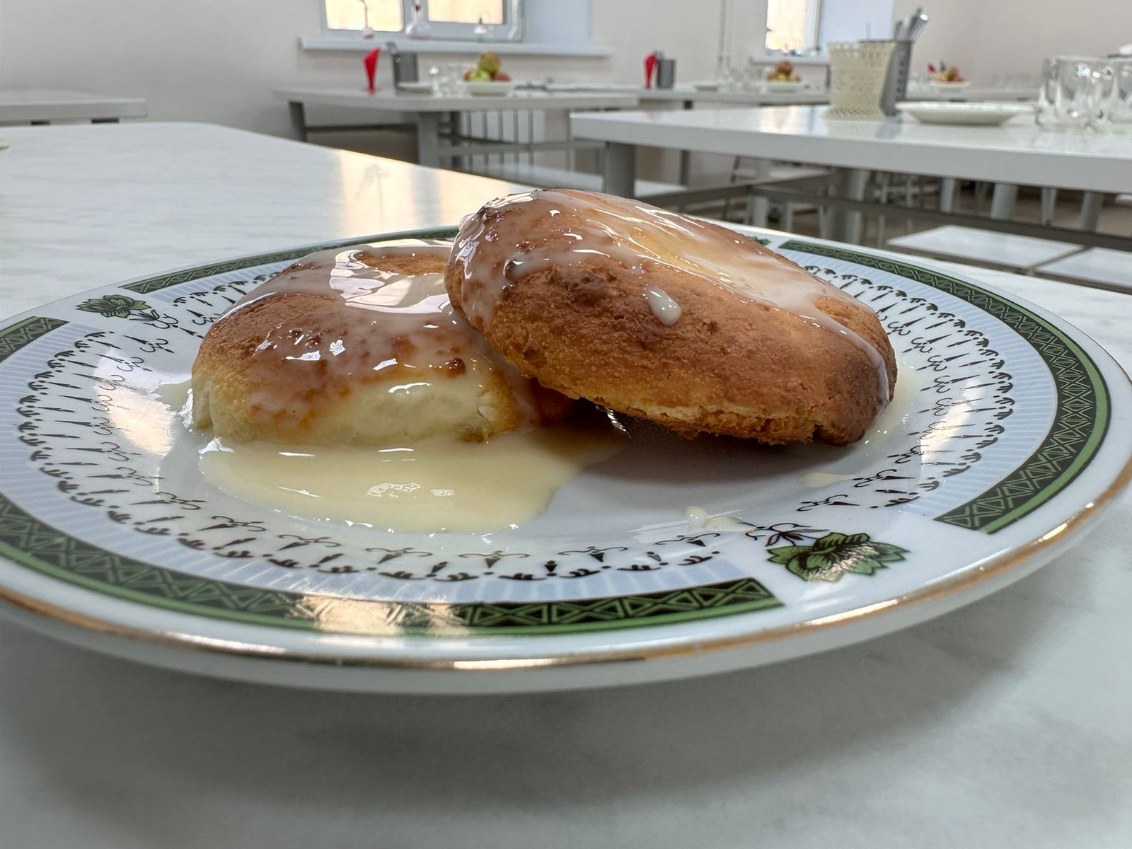
ПРИЯТНОГО АППЕТИТА

